Slide 1
Parte IV
Sistemas de manufatura
Capítulos:
13. Introdução aos sistemas de manufatura
14. Células de manufatura com uma estação
15. Linhas de montagem manuais
16. Linhas de produção automatizadas
17. Sistemas de montagem automatizados
18. Manufatura celular
19. Sistemas flexíveis de manufatura

Slide 2
Capítulo 13 introdução aos sistemas de manufatura
Seções:
1. Componentes de um sistema de manufatura
2. Esquema de classificação para sistemas de manufatura
3. Resumo do esquema de classificação

Slide 3
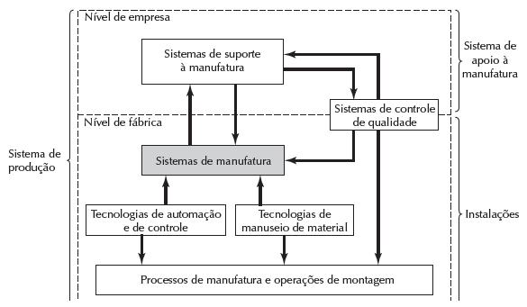
O sistema de manufatura nos sistemas de produção

Slide 4
Definição de sistema de manufatura
Uma coleção de equipamentos e recursos humanos integrados, cuja função é realizar uma ou mais operações de processamento e/ou montagem na matéria-prima, na peça ou em um conjunto inicial de peças
• Equipamento inclui
Máquinas e ferramentas de produção
Dispositivos e manuseio de material e de posicionamento de trabalho
Sistemas de computador
• Recursos humanos são necessários em tempo integral ou periodicamente para manter o sistema em operação

Slide 5
Exemplos de sistemas de manufatura
• Células com uma estação
• Agrupamento de máquinas
• Linha de montagem manual
• Linha de transferência automatizada
• Sistema de montagem automatizado
• Célula de máquinas (manufatura celular)
• Sistema de manufatura flexível

Slide 6
Componentes de um sistema de manufatura
1. Máquinas de produção
2. Sistema de manuseio de material
3. Sistema de computador para coordenar e/ou controlar os componentes anteriores
4. Trabalhadores humanos para operar e manusear o sistema

Slide 7
Máquinas de produção
• Em quase todos os sistemas modernos de manufatura, a maioria do trabalho de processamento ou montagem é realizada por máquinas ou com o auxílio de ferramentas
• Classificação das máquinas de produção:
1. Máquinas operadas manualmente são controladas ou supervisionadas por um trabalhador humano
2. Máquinas semiautomatizadas realizam uma parte do ciclo de trabalho sob alguma forma de controle de um programa, e um trabalhador opera a máquina pelo restante do ciclo
3. Máquinas totalmente automatizadas operam por longos períodos de tempo sem assistência humana

Slide 8
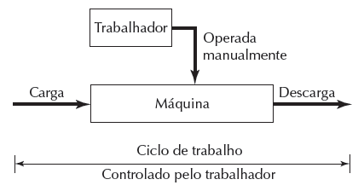
Máquinas operadas manualmente
Máquinas operadas manualmente são controladas ou supervisionadas por um trabalhador humano. A máquina fornece a energia para a operação, e o trabalhador fornece o controle. Todo o ciclo de trabalho é controlador pelo trabalhador

Slide 9
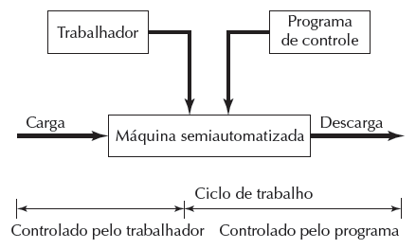
Máquinas semiautomatizadas
Máquinas semiautomatizadas realizam parte do ciclo de trabalho sob alguma forma de controle de um programa e um trabalhador opera a máquina pelo restante do ciclo. Tarefas típicas do trabalhador incluem carregar e descarregar peças

Slide 10
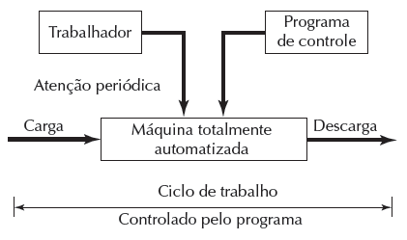
Máquinas totalmente automatizadas
A máquina opera por períodos longos (maiores que o de um ciclo de trabalho), sem a assistência de um trabalhador

Slide 11
Sistema de manuseio de material
• Na maioria das operações de processamento e montagem de peças e produtos distintos, as seguintes funções de manuseio de material têm de ser desempenhadas:
Carregar os itens em cada estação
Posicionar os itens na estação
Descarregar os itens da estação
Transportar os itens de uma estação para outra, nos sistemas de múltiplas estações
Armazenagem temporária de unidades de trabalho

Slide 12
Transporte de trabalho entre estações
Há duas categorias gerais de transporte de trabalho em sistemas de manufatura com múltiplas estações:
• Roteamento fixo
Itens fluem na mesma sequência entre as estações de trabalho
A maioria das linhas de produção se enquadra nesta categoria
• Roteamento variável
Itens são transportados em uma variedade de sequências entre estações diferentes
A produção por encomenda ou layout por processo exemplifica esta categoria

Slide 13
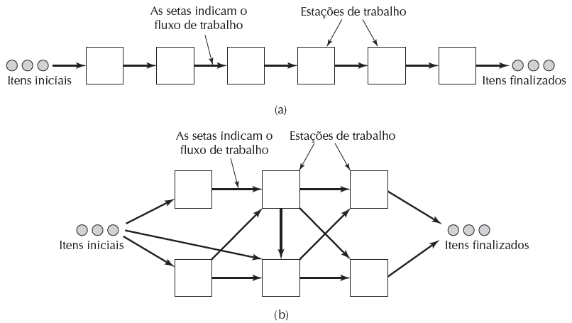
(a) Roteamento fixo e
(b) roteamento variável

Slide 14
Sistema de controle computadorizado
Funções típicas de computador nos sistemas de manufatura:
• Comunicar instruções aos trabalhadores
• Descarregar programas de peças para máquinas controladas por computador
• Controlar o sistema de manuseio de material
• Programar a produção
• Diagnosticar falhas quando ocorrerem avarias
• Monitorar a segurança
• Controle de qualidade
• Gerenciar as operações

Slide 15
Classificação para sistemas de manufatura
Fatores que definem e distinguem os sistemas de manufatura:
• Tipos de operações
• Número de estações de trabalho
• Layout do sistema
• Nível de automação e apoio humano
• Variedade de peças ou produtos

Slide 16
Tipos de operações realizadas
• Operações de processamento ou de montagem
• Tipo de material processado
• Tamanho e peso da peça ou produto
• Complexidade da peça ou produto
Para produtos montados, conforme o número de componentes
Para peças individuais, conforme o número de operações de processamento
• Geometria da peça
Em peças usinadas, conforme sejam rotativas ou prismáticas

Slide 17
Número de estações de trabalho
• Medida conveniente do tamanho do sistema
Sendo n = número de estações de trabalho
Estações individuais podem ser identificadas por um i subscrito, onde i = 1, 2,..., n
• Afeta fatores de desempenho tais como a capacidade de carga de trabalho, velocidade de produção e confiabilidade
O aumento de n geralmente indica maior capacidade de trabalho e maior velocidade de produção
Deve haver uma vantagem sinérgica obtida com as múltiplas estações operando juntas em vez de independentemente

Slide 18
Layout do sistema
• Aplica-se principalmente a sistemas multiestação
• Roteamento fixo ou roteamento variável
Nos sistemas com roteamento fixo as estações são normalmente arranjadas de maneira linear
Nos sistemas com roteamento variável, são possíveis várias configurações diferentes
• O layout do sistema é um fator importante para determinar o sistema de manuseio de material mais apropriado

Slide 19
Níveis de automação e de apoio humano
Nível de automação da estação de trabalho
  Operada manualmente
  Semiautomatizada
  Totalmente automatizada
Nível de apoio humano M_{i} = proporção do tempo em que um trabalhador está na estação i
  M_{i} = 1 o trabalhador precisa estar presente na estação continuamente
  M_{i} ≥ 1 indica operações manuais
  M_{i} < 1 geralmente denota alguma forma de automação

Slide 20
Variedade de peça ou produto: flexibilidade
O grau em que o sistema é capaz de lidar com variações nas peças ou produtos que fabrica
Três casos:
  Caso do modelo único – todas as peças ou produtos são idênticos
  Caso do modelo em lote – peças ou produtos diferentes são fabricados pelo sistema, mas são produzidos em lotes porque são necessárias trocas de configuração ou programa entre os modelos.
  Caso do modelo misto – diferentes peças ou produtos são fabricados pelo sistema, mas o sistema é capaz de manipular as diferenças sem necessidade de trocas demoradas de configuração ou programa

Slide 21
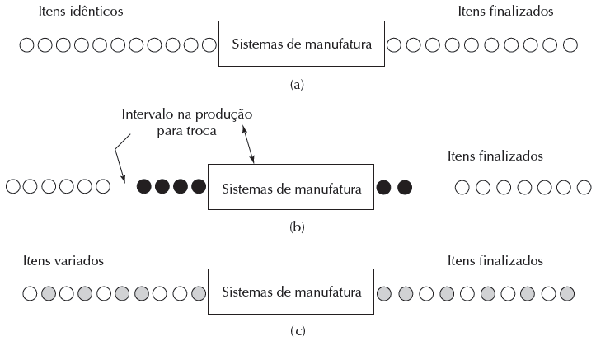
Três casos de variedade de produto nos sistemas de manufatura
(a) Caso do modelo único, (b) caso do modelo em lote e (c) caso do modelo misto

Slide 22
Facilitadores de flexibilidade
Identificação dos diferentes itens de trabalho
  O sistema precisa identificar o item para que realize a operação correta
Instruções de troca rápida de operação
  Os programas de peça necessários estão prontamente disponíveis para a unidade de controle
Troca rápida de configuração física
  O sistema deve ser capaz de fazer quaisquer mudanças necessárias na fixação e no ferramental para o próximo item, em tempo mínimo

Slide 23
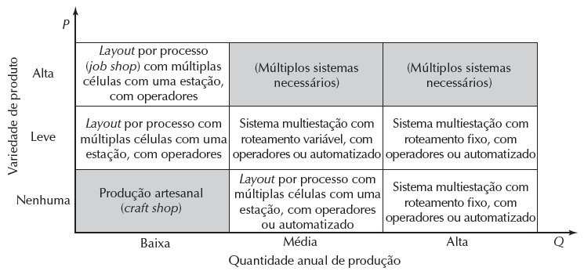
Sistemas de manufatura para produtos de média ou alta complexidade

Slide 24
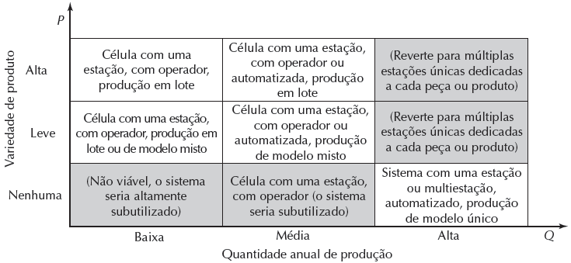
Sistemas de manufatura para produtos de baixa complexidade

Slide 25
Resumo do esquema de classificação
Células com uma estação
  n = 1
  Manual ou automatizada
Sistemas multiestação com roteamento fixo
  n > 1
  Exemplo típico: linha de produção
Sistemas multiestação com roteamento variável
  n > 1

Slide 26
Células com uma estação
n = 1
Duas categorias:
  Estações de trabalho com operadores – máquina de produção operada manualmente ou semiautomatizada (M = 1)
  Máquina totalmente automatizada (M < 1)
Sistema de manufatura mais utilizado – motivos:
  É o sistema mais fácil e menos oneroso de implementar
  É o sistema mais adaptável, ajustável e flexível
  Pode ser convertida em estação automatizada se a demanda por peças ou produtos o justificar

Slide 27
Sistema multiestação com roteamento fixo
n > 1
Exemplo comum = linha de produção – uma série de estações de trabalho dispostas de modo que as peças ou os produtos se movam de uma estação para outra e uma parte do conteúdo total do trabalho seja realizada em cada estação
Condições que favorecem o uso de linhas de produção:
  A quantidade de itens produzidos é grande
  Os itens são idênticos ou muito semelhantes, portanto, exigem operações idênticas ou semelhantes, na mesma sequência
  O conteúdo total de trabalho pode ser dividido em tarefas separadas de duração aproximadamente igual

Slide 28
Sistema multiestação com roteamento variável
n > 1
Definido como um grupo de estações de trabalho organizado de modo a atingir alguma finalidade especial, como por exemplo:
  Produção de uma família de peças que possuem operações de processamento semelhantes
  Montagem de uma família de produtos que possuem operações de montagem semelhantes
  Produção do conjunto completo de componentes usados na montagem de um item ou produto final
É o caso típico nas células de manufatura

